Slide 1
Csorba Győző költészete, szerelmi lírája
Csorba Győző költő, műfordító, szerkesztő, könyvtáros Pécsett született, 1916. november 21-én, 1995. szeptember 13-án, súlyos betegség után, ugyanott hunyt el. Szülővárosát fél évnél hosszabb időre egyhuzamban soha nem hagyta el. Pécsről ezt írja a Séta és meditáció című versében: „Nekem: A VÁROS mindörökre.”

Slide 2
Tömören Csorbáról
- „Csorba Győző művészetével, írói műhelyével, emberi tartásával több mint fél évszázada fémjelzi a pécsi irodalmat és kultúrát […]. Baumgarten-díjas (1947), kétszeres József Attila-díjas (1957, 1972), Kossuth-díjas (1985), Pécs város díszpolgára (1986). Hetvenötödik születésnapja alkalmából, mivelhogy betegeskedett, a köztársasági elnök személyesen hozta el Pécsre, s adta át neki az újabb kitüntetést, a Magyar Köztársaság Érdemkeresztje Középkeresztjét.” (Bertók László, Kossuth-díjas pécsi költő, Csorba barátja) - „Idegenkedik mindentől, ami lazaság, érzelgősség, hígság, de éppígy elfordul a puszta intellektus hűvös, éles vonalú, hideg fényű ragyogásától. Mély és hiteles érzelmi alap és az értelem fel-feltörő kontrollja: ez a kettősség adja költészetének sajátos ízét, egyéni karakterét, nyugtalanító feszültségét.” (Tüskés Tibor, a költő szerkesztő- és írótársa, monográfusa.) - „Csorba Győzőben láttam a feltétlenül valódi költőt, a hazugságmentes abszolút lírikust… Pécsi családi körében, társas magányában az örökkévalóságnak dolgozik.” (Weöres Sándor, 1978-ban.) - "Szűnjék meg a „líra” szó ábrándot, lágyságot, pódiumot asszociálni. Álljon a költészet az ember útjába, keveredjen ételébe, italába, üljön mellé örömében, bánatában, munkájában, pihenésében. Ne lehessen tőle szabadulni, ne lehessen kikerülni, mellőzni, félretenni. Aggasztóan csonkul az ember: nem a vers lesz a fő vesztes, ha ez is kiesik életéből„ (Az Összegyűjtött versek c. kötete utószavában, 1977 májusában.)

Slide 3
Csorba fontosabb díjai, kitüntetései
1947 Baumgarten-díj 1957 József Attila-díj 1972 József Attila-díj első fokozata 1975 Janus Pannonius Művészeti Érem 1976 Munka Érdemrend arany fokozata 1981 Magyar Népköztársaság Művészeti Alapja Irodalmi Szakosztálya emlékplakettje 1983 Kodály-emlékérem 1985 Kossuth-díj 1986 „Baranyáért”-emlékplakett 1991 „Pro Urbe Pécs” kitüntetés 1991 Pécs város díszpolgárává avatják 1991 Áprily-díj 1991 Grastyán Endre-díj, Magyar Köztársaság Érdemkeresztje Középkeresztje, 1991 „Pro civitate” emlékérem 1996 Posztumusz Szinnyei Júlia-díj

Slide 4
Csorba „átváltozási”

Slide 5
Csorba arcai, 1. Az ötéves Csorba

Slide 6
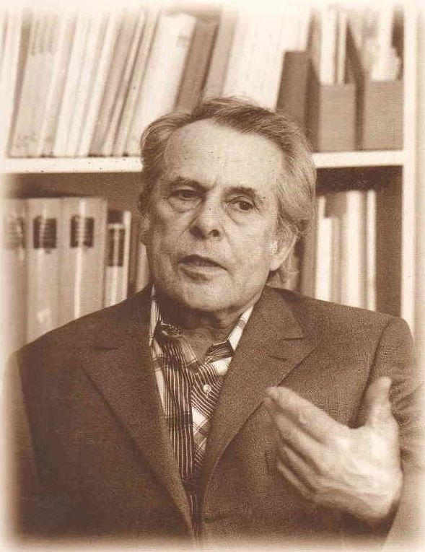
Csorba Győző arcai, 2. A költő, a könyvtáros

Slide 7
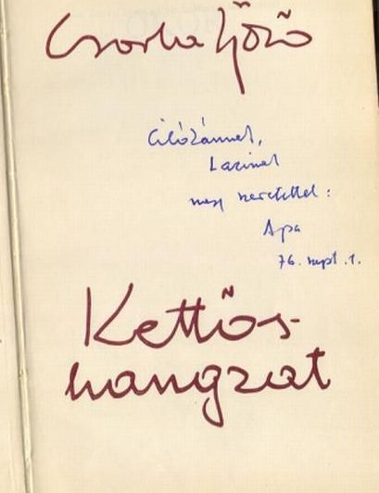
Csorba arcai, 3. A fordító. Kettőshangzat

Slide 8
Csorba arcai, 4. Barátokkal 1.

Slide 9
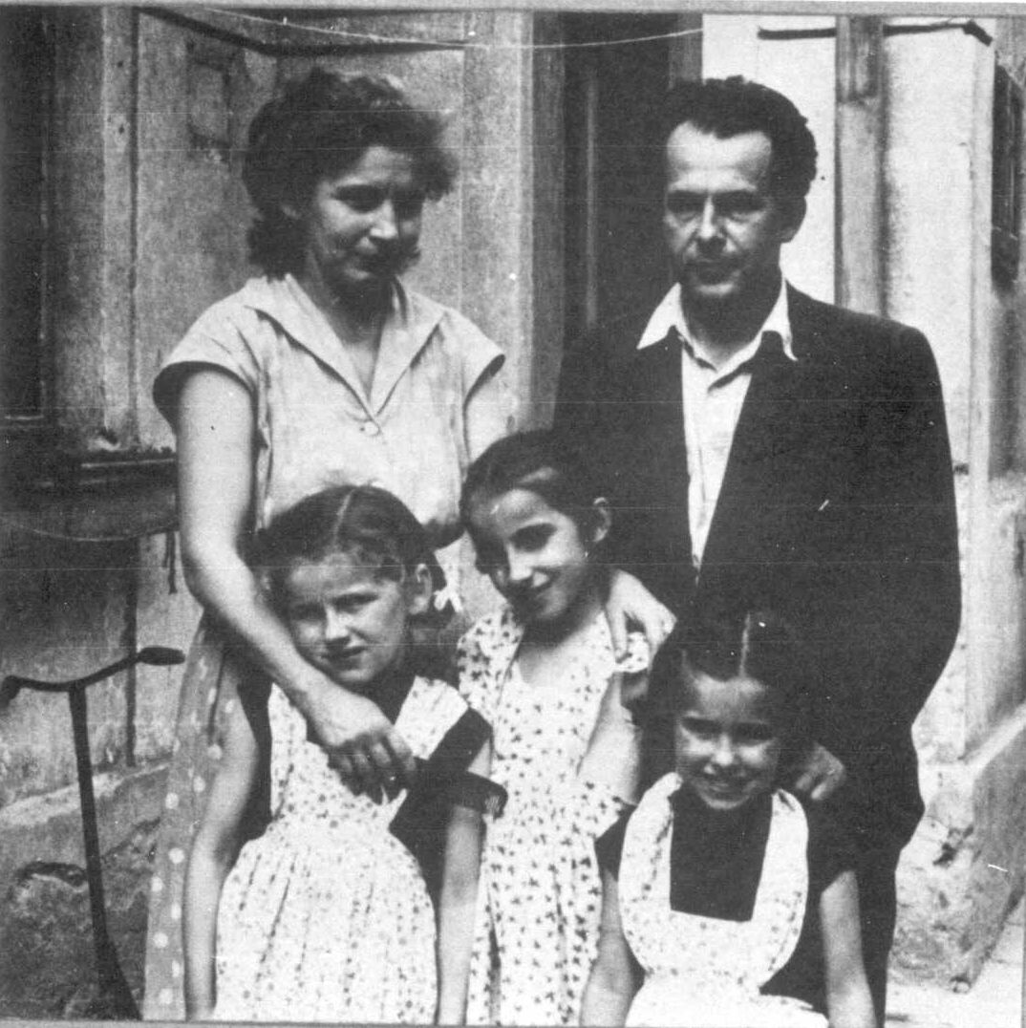
Csorba arcai, 5. Csorba és a nők. Felesége és három lánya

Slide 10
Csorba arcai 6. Barátokkal 2.

Slide 11
Csorba arcai, 7. A Sorsunk

Slide 12
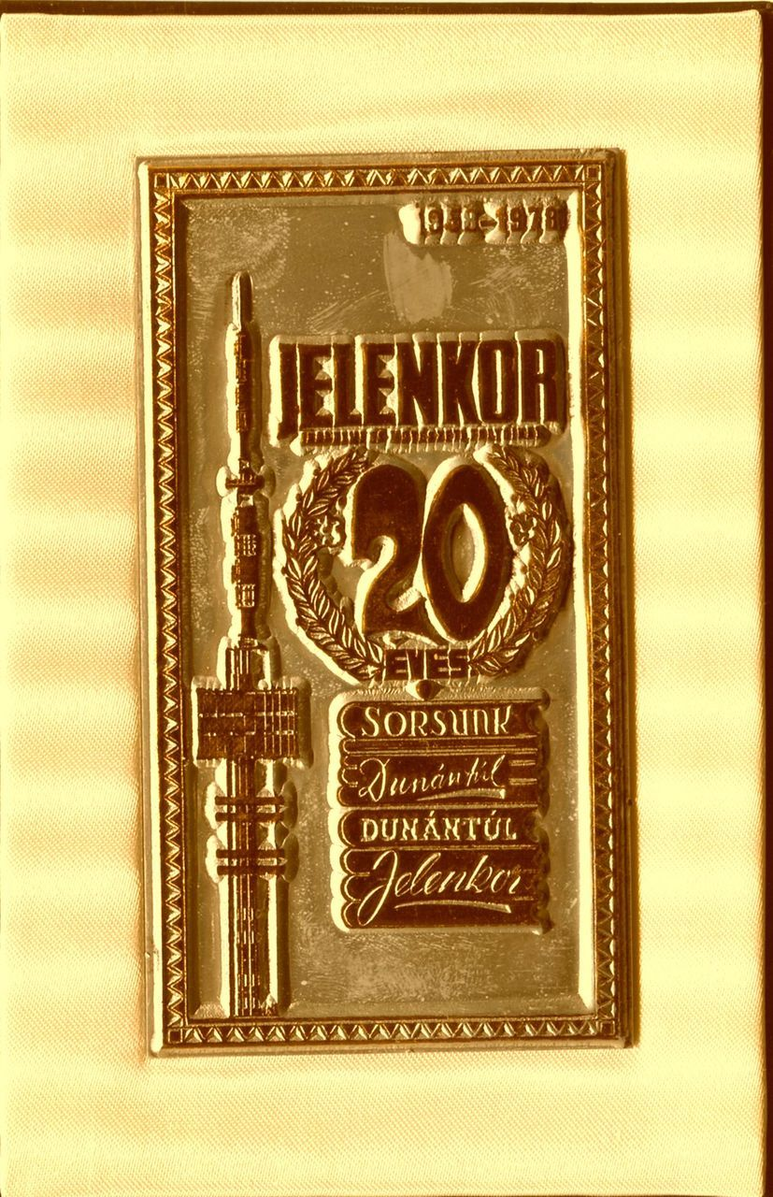
Csorba arcai 8. A Jelenkor

Slide 13
Csorba arcai 9. A dedikáló Csorba

Slide 14
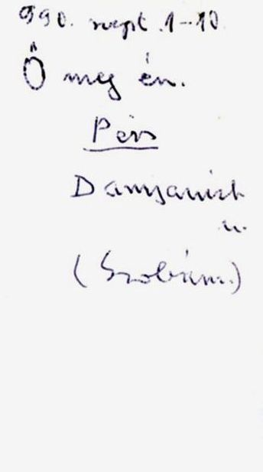
Csorba arcai 10. Az öreg költő szobájában könyvei és csengői között Kicsikével. A kép mellett látható a költő írása a kép hátoldalán, nagyműtétje után, remegő kézzel.

Slide 15
Az életmű vázlata

Slide 16
Csorba Győző versösszeállítás, keresztmetszet a költő alkotásaiból

Slide 17
Csorbához vezető internetcímek
Csorba Győző honlap: https://csorbagyozo.hu/
Csorba kötetei és a róla megjelent kötetek: http://csorbagyozo.hu/wp-content/uploads/2019/04/kötetei.pdf
Séta és meditáció, vers, Csorba előadásban is: https://www.youtube.com/watch?v=JxwHvBrVnEQ&t=5s
Csorba családjával, kertjében, super 8-as mozgófilm: https://www.youtube.com/watch?v=sLd9lcbKbw8
Fordított kígyó, vers, Csorba előadásában is: https://csorbagyozo.hu/node/113
A Digitális Irodalmi Akadémia Csorba oldala: https://pim.hu/hu/dia/dia-tagjai/csorba-gyozo#
Nők, asszonyok, erotika, szerelem Csorba Győző verseiben: http://csorbagyozo.hu/wp-content/uploads/2019/04/szerelmes.pdf
Első szerelem: http://csorbagyozo.hu/wp-content/uploads/2019/04/Ocsúdó-évek-szerelem.pdf

Slide 18
Csorba és az erotika. Janus és a Pajzán epigrammák
Janus Pajzán epigrammák: https://csorbagyozo.hu/node/2163 18 éven felülieknek!
Pajzán epigrammák hangfelvételen: https://csorbagyozo.hu/node/926

Slide 19
Csorba és az első és második szerelme. A második szerelem: a költő Terkával.
Első szerelemről ld. a költő vallomását: http://csorbagyozo.hu/wp-content/uploads/2019/04/Ocsúdó-évek-szerelem.pdf

Slide 20
Terka szerelmes levele Csorbához

Slide 21
Csorba és a halálig tartó szerelem és szeretet. Margitka (Ancika, Kicsike)

Slide 22
Csorba és felesége 1944 körül

Slide 23
Margitka és a költő, 1950

Slide 24
Dunaszekcsőn feleségével és három lányával.

Slide 25
Csorba Győző verse feleségéhez, „Kicsikéhez”
MÁR NEM ODÁZHATOM
Folyton csak készülök: öt, tíz, tizenöt éve méltó dícséreted rímekbe fogni végre. Mert kérdését e test akárhogy tette fel, bölcsebben mint te, nincs élő, ki ráfelelt. De a nagy kuszaság, amelybe keveredtünk, és a ledőlt határ kettőnk között, közöttünk némává tette szám, s szégyelltem is talán: dícséreteddel az enyém is mondanám. Folyton csak készülök. − S most érzem: alakul már ügyetlen nyelvemen a késő, tiszta zsoltár, érzem, mert arcodon petyhüd gyengén a bőr, s a bújó hervadás kárörvendőn kitör, mert bársony tenyered megtöredezve érdes, és kedved egyre fogy a játszi öleléshez, mosolyod gyérül, és sűrűdik bánatod, mert, folt-nélkül-való, gyűlik gyalázatod, s vennének áruló erők rajtad hatalmat. − −
− Már nem odázhatom hirdetni diadalmad.

Slide 26
Csorba utóélete 1. Boda Miklós fotója

Slide 27
Csorba utóélete 2.

Slide 28
Csorba utóélete 3.

Slide 29
Csorba utóélete 4.

Slide 30
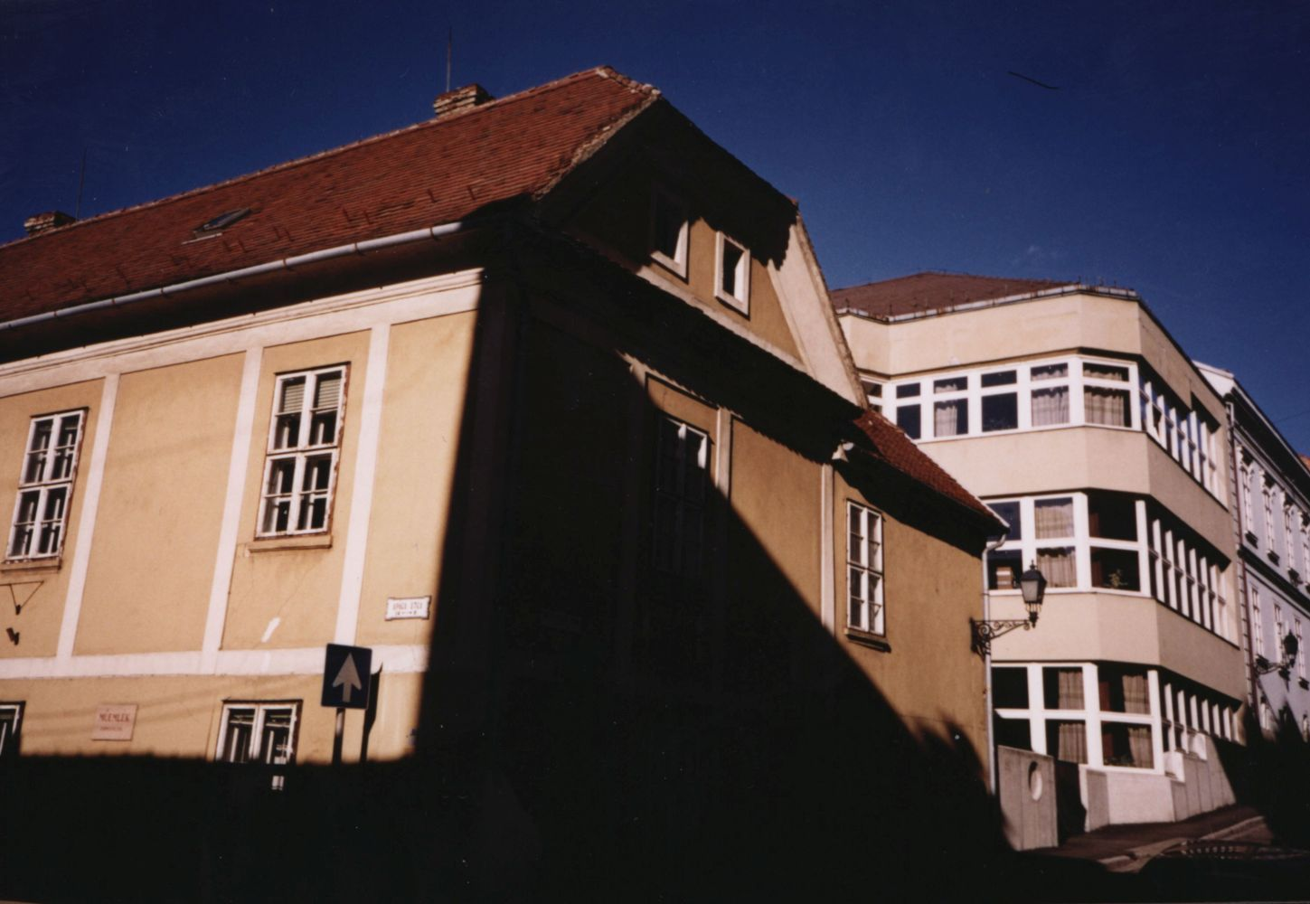
Csorba utóélete 6. Csorba Győző Könyvtár, Csorba Győző Társaság

